Slide 1
第4讲 JavaScript基础
GradSpace前端JavaScript教程

Slide 2
目录/Contents
01
JavaScript的基础概念
02
JavaScript的基础知识
03
JavaScript的编程基础

Slide 3
4.1
JavaScript基本概念

Slide 4
4.1.1 JavaScript概述
在网页中，HTML、CSS和JavaScript分别代表网页的结构、样式和行为。HTML、CSS和JavaScript的说明如下表所示。
语言 | 说明
HTML | 决定网页的结构，相当于人的身体
CSS | 决定网页呈现给用户的模样，相当于人的衣服、妆容
JavaScript | 实现业务逻辑和页面控制，决定网页的行为，相当于人的各种动作

Slide 5
4.1.1 JavaScript概述
利用JavaScript可以实现网页中的许多交互效果，例如轮播图、选项卡、表单验证等。
此外，利用JavaScript还可以实现网页从服务器动态获取数据，例如，用户在百度搜索引擎网站中进行搜索时，在搜索框中输入需要搜索的关键词后，网页会通过服务器智能感知用户将要搜索的内容，服务器接收到用户发出的请求后进行相应处理，并将感知结果显示到网页中。

Slide 6
4.2
JavaScript的基础知识

Slide 7
4.2.1 JavaScript引入方式
在HTML文档中引入JavaScript，主要有3种书写方式，分别是行内式、内嵌式和外链式。
1
2
3
行内式
内嵌式
外链式
行内式可以将单行或少量的JavaScript代码写在HTML标签的事件属性中（也就是以on开头的属性，如onclick）。
在HTML文档中，通过<script>标签及其相关属性可以引入JavaScript代码。当浏览器读取到<script>标签时，就执行其中的脚本。
外链式是将JavaScript代码放在一个或者多个以“.js”作为文件的扩展名的外部文件中，然后通过<script>标签的src属性引入该js文件，适用于脚本代码比较复杂或者同一段代码需要被多个网页文件使用时的情况。

Slide 8
4.2.1 JavaScript引入方式
行内式
<!-- 示例1 -->
<input type="button" value="提交" onclick="alert('HELLO')">
<!-- 示例2 -->
<a href="javascript:alert('HELLO');">提交</a>

Slide 9
4.2.1 JavaScript引入方式
小提示：
在网页开发中，提倡结构、样式和行为的分离，即分离HTML、CSS、JavaScript三部分的代码，避免直接写在HTML标签的属性中，从而有利于代码的维护。
建议，在实际开发中并不推荐行内式这种写法。

Slide 10
4.2.1 JavaScript引入方式
内嵌式
随着Web技术的发展（HTML5的普及、浏览器性能的提升），内嵌式<script>脚本语法格式又有了新的写法。如右侧代码中省略了type="text/javascript"，这是因为新版本的浏览器一般将内嵌式的脚本语言默认为JavaScript，因此在编写JavaScript代码时可以省略type属性。
<head>
<script type="text/javascript">
// 此处为JavaScript代码
</script>
</head>
<head>
<script>
// 此处为JavaScript代码
</script>
</head>

Slide 11
4.2.1 JavaScript引入方式
外链式
<!-- 示例 -->
<script type="text/javascript" src="JS文件的路径"></script>

Slide 12
4.2.2 数据类型
JavaScript中有5种基本数据类型：Number、String、Boolean、Null和Undefined。
类型 | 含义 | 说明
Number | 数值型 | 正数、负数、0，允许有小数点
String | 字符串类型 | 字符串是用单引号或双引号括起来的一个或多个字符
Boolean | 布尔类型 | 只有true或false两个值
Null | 空类型 | 只有一个值null
Undefined | 未定义类型 | 指变量被创建，但未赋值时所具有的值

Slide 13
4.2.3 变量
对于每种编程语言来说，基础知识都是大同小异的，包括变量、函数、条件语句块、循环语句块等，但每种语言的语法却各有不同，如JavaScript中在定义变量时，要用var进行局部变量的声明。
示例语法
var str = '变量名';
// 声明一个名称为num的变量，同时赋值为1.5
var num = 1.5;
age = 23;
var str = new String;
var cars = new Array("A", "B", "C"); // 数组

Slide 14
4.2.4 函数
函数（function）是将一些代码组织在一起，形成一个用于完成某个具体功能的代码块，在需要时可以进行重复调用。函数可以大大减少代码的重复。
标准写法
function sayHello() {
alert('hello world');
}
// 函数的调用
sayHello('hello world');

Slide 15
4.2.5 对象
在 JavaScript中，对象是拥有属性和方法的数据。属性是对象相关的值，方法是对象可以执行的动作。例如，一个叫lucy的人在吃饭，将这个人视为现实生活中的对象，名字是他的属性，“lucy”为该属性的值，吃饭是该对象的方法，示例代码如下。
创建对象
var person = new Object();
// 设置name属性值为lucy
person.name = 'lucy';
person.eat = function () {
alert(person.name + '吃饭');
};
// 调用对象方法
person.eat();

Slide 16
4.2.6 事件处理
事件驱动是JavaScript语言的一个最基本的特征。
事件是指用户在访问页面时执行的操作。
Event对象代表事件的状态，如事件在其中发生的元素、键盘按键的状态、鼠标的位置、鼠标按钮的状态。
事件通常与函数结合使用，函数不会在事件发生前被执行。

Slide 17
4.2.6 事件处理
JavaScript常用的事件类型
事件 | 描述
onclick | 当鼠标单击某个元素时触发此事件
onblur | 当前元素失去焦点时触发此事件
onchange | 当前元素失去焦点并且元素内容发生改变时触发此事件
onfocus | 当某个元素获得焦点时触发此事件
onreset | 当表单被重置时触发此事件
onsubmit | 当表单被提交时触发此事件
onload | 当页面加载完成时触发此事件
onmouseover | 鼠标移到某元素之上
onmouseup | 鼠标按键被松开
onmousedown | 鼠标按钮被按下

Slide 18
4.2.6 事件处理
STEP 01
在HTML中如何调用事件处理程序(lab 4.1)
<body>
<input id="btn" type="button" name="btn" value="提交" />
<script>
var oBtn = document.getElementById('btn');
oBtn.onclick = function () {
alert('哎呀！点到我了！');
};
</script>
</body>

Slide 19
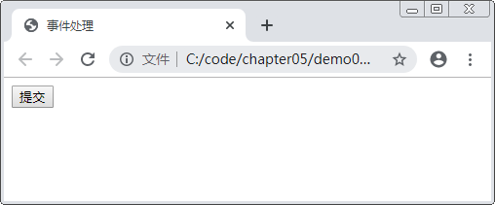
4.2.6 事件处理
STEP 02
运行程序
页面效果

Slide 20
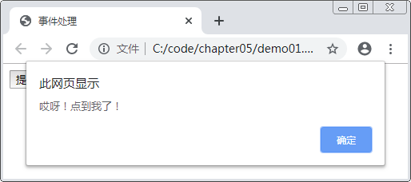
4.2.6 事件处理
STEP 03
在页面中单击“提交”按钮，将弹出如下图所示的警示框。
警示框

Slide 21
4.2.7 DOM操作
DOM的全称为文档对象模型。当网页被加载时，浏览器会将HTML DOM 模型构造为对象的树，HTML DOM树的结构图。
文档document
根元素<html>
元素<head>
元素<body>
元素<meta>
元素<title>
属性charset
文本…
元素<a>
元素<p>
属性<href>
文本链接
文本段落…

Slide 22
4.2.7 DOM操作
如何操作HTML元素内容及其属性？首先应该获取到该元素对象，那么如何获取呢？
使用document对象提供的用于获取HTML元素对象的常用方法。
方法 | 描述
getElementById() | 返回对拥有指定id的第一个对象的引用
getElementsByClassName() | 返回带有指定class名称的对象集合
getElementsByTagName() | 返回带有指定标签名的对象集合

Slide 23
4.2.7 DOM操作
关于对获取HTML元素对象的常用方法的详细介绍。
getElementById()方法返回的是拥有指定id的元素。如果没有找到指定id的元素则返回null，如果存在多个指定id的元素则返回undefined。
getElementsByClassName()方法返回的是一个对象集合，可以使用class名称获取元素。
getElementsByTagName()方法获取到的集合是动态集合，也就是说，当页面增加了标签，这个集合中也会自动增加元素。

Slide 24
4.2.7 DOM操作
STEP 01
获取元素对象的常用方法的使用(lab 4.2)
<body>
<input type="text" value="admin" /><br>
<input type="password" value="123456" /><br>
<input type="text" value="157****9089" /><br>
<input type="button" value="元素个数" id="iptNum" />
</body>

Slide 25
4.2.7 DOM操作
STEP 02
弹出<input>元素的个数
<script type="text/javascript">
var Oiptnum = document.getElementById('iptNum');
var Oipts = document.getElementsByTagName('input');
Oiptnum.onclick = function () {
alert('有' + Oipts.length + '个<input>元素');
};
</script>

Slide 26
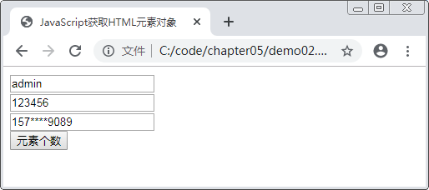
4.2.7 DOM操作
STEP 03
运行程序
页面效果

Slide 27
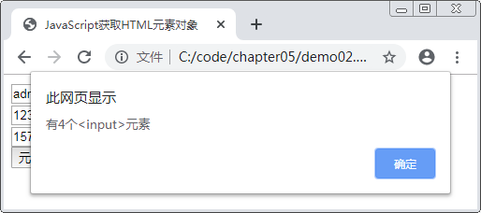
4.2.7 DOM操作
运行程序
单击“元素个数”按钮，触发其对应的单击事件，会出现弹出框效果。
STEP 04
弹出框信息

Slide 28
获取和设置元素属性
4.2.7 DOM操作
元素有许多属性，可以直接读取或写入，以检查或更改显示的内容。
示例:
const imageElement = document.querySelector ("#myImage");
const imgSrc = imageElement .src;
获取元素属性
console.log(imgSrc);
设置元素属性
imageElement .src = "theLie.png";
<img id="myImage" src="cake.jpg">

Slide 29
4.2.7 DOM操作
获取和设置元素属性
此处显示了一些常见属性。
属性 | 解释
innerText | 获取/设置元素的文本内容。 ● 不会解析 HTML 标签。例如，如果我们将 innerText 设置为 "<strong>Hello</strong>"，在浏览器中会原样显示。
innerHTML | 获取/设置元素的 HTML 内容。 ● 会解析 HTML 标签。例如，如果我们将 innerHTML 设置为 "<strong>Hello</strong>"，在浏览器中会显示为 Hello。
src | 获取/设置图像元素的 src 属性。
id | 获取/设置元素的 id 属性。

Slide 30
更改 CSS
4.2.7 DOM操作
可以通过获取或设置元素的 style 属性来查询或更改 CSS。例如：
const p1 = document.querySelector ("#p1");
p1.style.fontFamily = "Gotham";
注意：JavaScript 中的 CSS 属性名称略有不同，例如：
CSS 属性名称：font-family、color、margin-left、border-bottom-width 等JavaScript 属性名称：fontFamily、color、marginLeft、borderBottomWidth 等

Slide 31
4.2.7 DOM操作
更改 CSS
我们还可以通过 classList 属性添加或移除元素的 CSS 类：
bauble.classList.add("animated");
将指定的 CSS 类添加到元素
bauble.classList.remove("animated");
从元素中移除指定的 CSS 类
bauble.classList.toggle("animated");
如果类不存在则添加，存在则移除

Slide 32
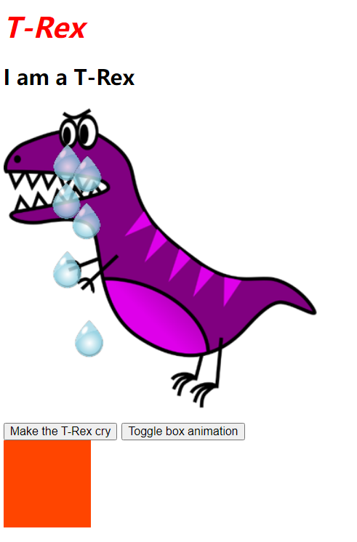
4.2.7 DOM操作
小练习（lab 4.3）
使 H1 标题变为红色，斜体。
添加 H2 标题内容：“I am a T-Rex”。
点击第一个按钮，更换图片为 T-rex 哭泣。
点击第二个按钮，使下方的方格可自动水平移动。
只修改JS文件实现上述功能

Slide 33
4.3
JavaScript编程基础

Slide 34
4.3.1 JavaScript运算符
运算符也称为操作符，是用于实现赋值、比较和执行算术运算等功能的符号。
JavaScript中的运算符主要包括算术运算符、比较运算符、赋值运算符、逻辑运算符和条件运算符。

Slide 35
4.3.1 JavaScript运算符
算术运算符
算术运算符 | 描述
+ | 加运算符
- | 减运算符
* | 乘运算符
/ | 除运算符
% | 取余数（取模）运算符
++ | 递增运算符
-- | 递减运算符
算术运算符用于对两个变量或值进行算术运算，主要包括加（+）、减（-）、乘（*）、除（/）、取余（%）、递增（++）和递减（--）等运算符。

Slide 36
4.3.1 JavaScript运算符
比较运算符
比较运算符 | 描述 | 示例 | 结果
> | 大于 | 5 > 5 | false
< | 小于 | 5 < 5 | false
>= | 大于等于 | 5 >= 5 | true
<= | 小于等于 | 5 <= 5 | true
== | 等于 | '5' == 5 | true
!= | 不等于 | '5' != 5 | false
=== | 全等 | 5 === 5 | true
!== | 不全等 | 5 !== '5' | true
比较运算符在逻辑语句中使用，用于判断变量或值是否相等，返回一个布尔类型的值，true或false。
运算符“==”和“!=”在比较不同类型的数据时，首先会自动将要进行比较的数据类型转换为相同的数据类型，然后进行比较。运算符“===”和“!==” 在比较不同类型的数据时，不会进行数据类型的转换。

Slide 37
4.3.1 JavaScript运算符
逻辑运算符
逻辑运算符 | 描述 | 示例 | 结果
&& | 与 | a && b | 只有当a、b的值都为true时，值才为true；否则为false
|| | 或 | a || b | 只有当两个操作数a、b的值都为false时，值才为false；否则为true
! | 非 | !a | 若a为false，结果为true，否则相反
逻辑运算符用于对布尔值进行运算，其返回值也是布尔值。

Slide 38
4.3.1 JavaScript运算符
最基本的赋值运算符是等于号“=”，用于对变量进行赋值。其他运算符可以和赋值运算符联合使用，构成组合赋值运算符。
赋值运算符
赋值运算符 | 描述 | 示例 | 结果
= | 赋值 | a=3 | a = 3
+= | 加并赋值 | a = 3; a += 2; | a = 5
-= | 减并赋值 | a = 3; a -= 2; | a = 1
*= | 乘并赋值 | a = 3; a *= 2; | a = 6
/= | 除并赋值 | a = 3; a /= 2; | a = 1.5
%= | 模并赋值 | a = 3; a %= 2; | a = 1
+= | 连接并赋值 | a = 'ab'; a += 'cde'; | a = 'abcde'

Slide 39
4.3.1 JavaScript运算符
条件运算符是JavaScript中的一种特殊的三目运算符，运算的结果根据给定条件决定。
条件运算符
<!-- 语法格式 -->
条件表达式 ? 结果1 : 结果2
<!-- 示例代码-->
var age = prompt('请输入需要判断的年龄：');
var status = age >= 18 ? '已成年' : '未成年';
console.log(status);
age变量用于接收用户输入的年龄，然后首先执行“age>=18”，当判断结果为true时，将字符串“已成年”赋值给变量status，否则将“未成年”赋值给变量status。最后可通过控制台查看输出结果。

Slide 40
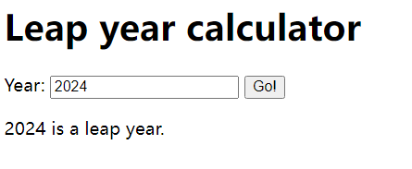
4.3.1 JavaScript运算符
小练习（lab 4.4）
请完成js代码，使用户输入一个年份，实现闰年的判断
闰年的规则如下：
能被 4 整除的年份是闰年：大多数年份只要能被 4 整除，就是闰年。例如：1996、2004 和 2020 都是闰年。
能被 100 整除的年份不是闰年：如果一个年份能被 100 整除（即是世纪年份，如 1700、1800、1900 等），则不是闰年。例如：1900 和 2100 都不是闰年。
能被 400 整除的年份是闰年：如果一个年份能被 400 整除，则是闰年。这是对上述第 2 条规则的例外情况。即使一个年份是 100 的倍数，只要它能被 400 整除，就仍然是闰年。例如：1600、2000 和 2400 是闰年。

Slide 41
4.3.2 分支结构
分支结构：在代码由上到下执行的过程中，根据不同的条件，执行不同的代码，从而得到不同的结果。
单分支语句
if语句是结构最简单的条件语句，如果程序中存在绝对不执行某些指令的情况，就可以使用单分支语句。
双分支语句
if…else语句也称为双分支语句，是if条件语句的基础形式，只是在单分支语句基础上增加了一个从句。当满足某种条件时，就进行某种处理，否则进行另一种处理。
分支结构
多分支语句
if…else if语句也称为多分支语句，可针对不同情况进行不同的处理。

Slide 42
4.3.2 分支结构
单分支语句
单分支语句：if(){}
if可以理解为“如果”
小括号“()”内用于指定if语句中的执行条件。
大括号“{}”内用于指定满足执行条件后需要执行的语句，当代码段中只有一条语句时，“{}”可以省略。
示例语法
案例
if ( 条件表达式 ) {
// 代码段
}
if (age >= 18) {
console.log('已成年');
}

Slide 43
4.3.2 分支结构
双分支语句
双分支语句： if…else语句
双分支语句的语法格式和单分支语句类似，只是在其基础上增加了一个else从句。
双分支语句表示如果条件成立则执行“语句1”，否则就执行“语句2”。
示例语法
案例
if ( 条件表达式 ) {
// 语句1
} else {
// 语句2
}
if (age >= 18) {
console.log('已成年');
} else {
console.log('未成年');
}

Slide 44
4.3.2 分支结构
多分支语句
示例语法
案例
if ( 条件表达式1 ) {
// 代码段1
} else if ( 条件表达式2 ) {
// 代码段2
}
...
else if ( 条件表达式n ) {
// 代码段n
} else {
// 代码段n+1
}
if (score >= 90) {
console.log('优秀');
} else if (score >= 80) {
console.log('良好');
} else if (score >= 70) {
console.log('中等');
} else if (score >= 60) {
console.log('及格');
} else {
console.log('不及格');
}

Slide 45
4.3.3 循环结构
循环结构用于批量操作以实现一段代码的重复执行。
JavaScript提供的循环语句有for、while、do…while共3种。
1
for语句
for语句是最常用的循环语句，它适合循环次数已知的情况。
01
while语句
2
while语句可以在条件表达式为true的前提下，循环执行指定的一段代码，直到条件表达式为false时结束循环。
02
03
3
do…while语句
do…while语句会无条件地执行一次循环体中的代码，然后再判断条件，根据条件决定是否循环执行。

Slide 46
4.3.3 循环结构
for语句
示例语法
示例语法说明：
语句1用于在循环开始之前设置变量（如i=1）；
语句2用于定义循环运行的条件（如i必须小于4）；
语句3用于在每次代码块已被执行后增加或减少一个值 (如i++)，在没有满足条件后结束循环。
for (语句1; 语句2; 语句3) {
// 被执行的代码块
}

Slide 47
4.3.3 循环结构
在页面中打印出0~100之间的数字
正常情况下使用JavaScript输出数字代码如下。
STEP 01
<script>
document.write(0 + '<br>');
document.write(1 + '<br>');
document.write(2 + '<br>');
document.write(3 + '<br>');
document.write(4 + '<br>');
…
document.write(100 + '<br>');
</script>

Slide 48
4.3.3 循环结构
在页面中打印出0~100之间的数字
使用for语句输出0~100范围内的数字。
STEP 02
<script>
window.onload = function () {
// 循环输出i的值
for (var i = 0; i <= 100; i++) {
document.write(i + '<br>');
}
};
</script>
for语句

Slide 49
4.3.3 循环结构
while语句
示例语法
while (条件表达式) {
// 循环体
}

Slide 50
4.3.3 循环结构
在页面中打印出0~100之间的数字
使用while语句输出数字代码如下。
STEP 03
var num = 1;
while (num <= 100) {
console.log(num);
num++;
}
while语句

Slide 51
4.3.3 循环结构
do...while语句
示例语法
do {
// 循环体
} while(条件表达式);

Slide 52
4.3.3 循环结构
在页面中打印出0~100之间的数字
使用do…while语句输出数字代码如下。
STEP 04
var num = 1;
do {
console.log(num);
num++;
} while (num <= 100);
do...while语句

Slide 53

4.3.1 JavaScript运算符
小练习（lab 4.5）
请完成js代码，使用户点击圣诞树装饰球，对应的装饰球坠地。
提示：使用for语句循环，为每个bauble添加addEventListener

Slide 54
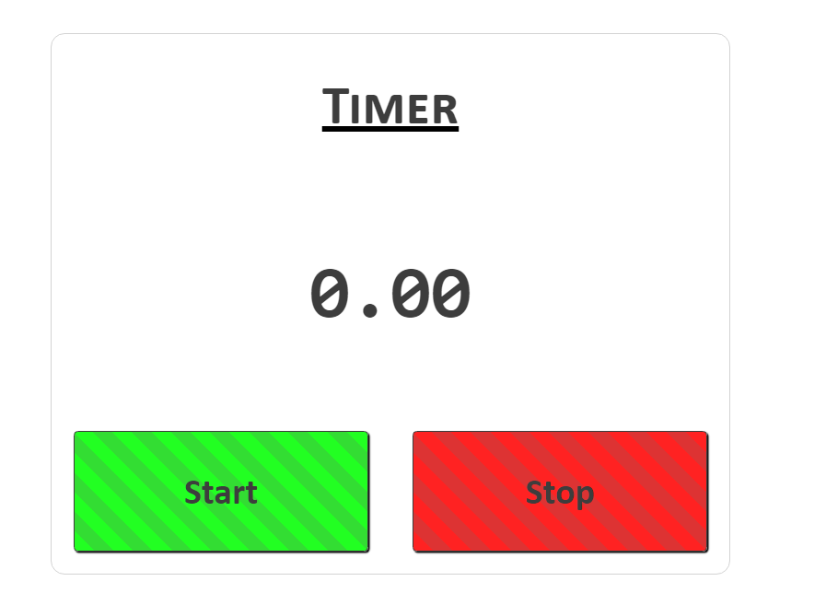
4.3.1 JavaScript运算符
课后练习（lab 4.6）
请完成js代码，使用户点击Start按钮时开始计时，点击Stop按钮时计时停止。再次点击Start按钮，可重新开始计时

